Slide 1

Seguridad y salud preventiva
en los entornos de cuidado infantil
Un plan de estudios para la formación de proveedores de cuidado infantil
TERCERA EDICIÓN
MÓDULO 2: Prevención de lesiones
Financiado a través de la División de Apoyo a la Educación a Temprana Edad del Departamento de Educación de California

Slide 2
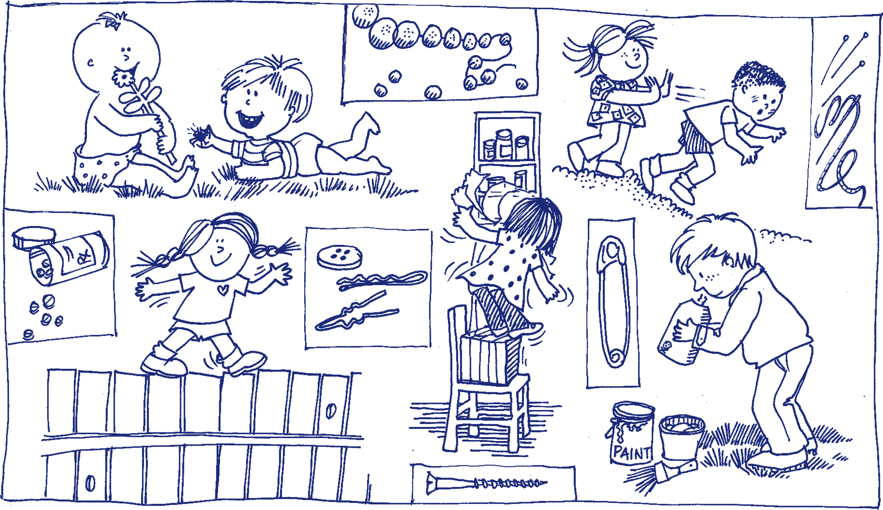
Cómo entender las lesiones durante la infancia
Notes:
Las lesiones ocurren por lo general debido a una combinación de condiciones poco seguras y supervisión, así como a la participación de los niños en actividades que no son adecuadas desde el punto de vista del desarrollo. Entre las estrategias para la prevención de las lesiones se incluyen las siguientes:
• Llevar a cabo revisiones de seguridad con regularidad para identificar peligros.
• Modificar el entorno para reducir peligros.
• Supervisar a los niños.
• Establecer y hacer cumplir las reglas para las actividades (en interiores y al aire libre).
• Educar a los niños, padres y empleados acerca de la prevención de lesiones.

Slide 3
¿En dónde se lesionan los niños?
La mayoría de las lesiones ocurren en el área de juegos, las cuales representan el 50 a 60% de todas las lesiones en los entornos de cuidado infantil.
A menudo se ven implicados los muebles, escaleras, ventanas o riesgos de deslizarse y tropezarse.
Las lesiones ocurren en y alrededor de autos y otros vehículos.

Slide 4
¿Cómo se lesionan los niños?
Las caídas son la causa principal de lesiones graves.
Un niño podría lastimar a otro niño (por ejemplo, podrían pelearse, empujarse, chocar, lanzarse objetos o morderse).
Los niños podrían chocar con objetos como equipo de las áreas de juegos que se mueven (columpios), muebles, parte del edificio, plantas, juguetes, una cerca, una reja, etc.
Los niños podrían cortarse con un borde afilado; quemarse con una superficie caliente, agua de la llave caliente o aparato de calefacción; o envenenarse con materiales tóxicos.
Notes:
La mayoría de las lesiones en entornos de cuidado infantil son leves y causan cortaduras, raspones y moretones. Sin embargo, también pueden ocurrir lesiones graves como lesiones en la cabeza, huesos rotos, lesiones internas, dislocaciones, quemaduras o lesiones dentales. Las lesiones como el envenenamiento, el atragantamiento y la asfixia son especialmente preocupantes puesto que ponen la vida en peligro.

Slide 5
Riesgo de lesiones y etapas de desarrollo
Las tasas de lesiones son bajas para los bebés, y estas aumentan con la edad del niño.
Los niños de dos a cinco años se lesionan con mayor frecuencia.
Notes:
Mientras crecen, los niños corren el riesgo de sufrir lesiones a medida que desarrollan nuevas habilidades físicas, mentales y emocionales. Estos crecen rápidamente y quieren probar y dominar sus habilidades y entorno. Su curiosidad, audacia y falta de conocimientos sobre la seguridad los ponen en riesgo de intentar realizar actividades para las que no tienen las habilidades ni las capacidades físicas. El tipo de lesiones que podrían ocurrir se relaciona con su desarrollo.

Slide 6
Nacimiento a 3 meses
Edad | Peculiaridades | Riesgo de lesión | Consejos para la prevención
Nacimiento a 3 meses | Come, duerme, llora. Tiene un fuerte reflejo de succión. Comienza a agarrar (objetos) y a rodarse inesperadamente. Necesita apoyo de la cabeza y el cuello. | Se cae de sillones, mesas, mesas para cambiar pañales y de la cama. Se quema con líquidos calientes. Atragantamiento y asfixia. Síndrome de muerte infantil súbita (SIDS, por sus siglas en inglés). | (This column should be blank, so the tips appear in the next slide)
Notes:
Ponga a los participantes a trabajar en grupos pequeños o en parejas para predecir los consejos para la prevención en la siguiente diapositiva para cada grupo según la edad y el desarrollo. Luego, haga comparaciones con todo el grupo. ¿Hay algunas ideas que no se mencionan en la diapositiva?

Slide 7
Nacimiento a 3 meses
Edad | Peculiaridades | Riesgo de lesión | Consejos para la prevención
Nacimiento a 3 meses | Come, duerme, llora. Tiene un fuerte reflejo de succión. Comienza a agarrar (objetos) y a rodarse inesperadamente. Necesita apoyo de la cabeza y el cuello. | Se cae de sillones, mesas, mesas para cambiar pañales y de la cama. Se quema con líquidos calientes. Atragantamiento y asfixia. Síndrome de muerte infantil súbita (SIDS). | Nunca deje a los bebés solos en las camas, mesas para cambiar pañales, sillones, sillas o cualquier otra superficie alta. Siempre pruebe la temperatura del agua antes de bañar a un bebé. Ajuste la temperatura del agua de la llave caliente a menos de 120 ° F. Instale alarmas de detección de humo y revise las pilas dos veces al año. Mantenga objetos y juguetes pequeños lejos del bebé. Duerma a los bebés boca arriba, en un colchón firme, en una cuna vacía. No use ropa de cama suave en el área para dormir de un bebé. Los asientos infantiles de seguridad aprobados deben instalarse adecuadamente en el asiento de atrás de cara a la parte trasera del auto, y usarse.

Slide 8
4 a 6 meses
Edad | Peculiaridades | Riesgo de lesión | Consejos para la prevención
4 a 6 meses | Se sienta con apoyo mínimo. Juega con las manos abiertas. Trata de alcanzar objetos. Comienza a llevarse cosas a la boca. Tiene más curiosidad sobre su entorno. Quiere probar, tocar y agitar los objetos. | Lesión de ocupante en un vehículo Caídas Quemaduras con líquidos calientes Atragantamiento y asfixia Síndrome de muerte infantil súbita (SIDS) Síndrome del bebé zarandeado (shaken baby syndrome)

Slide 9
4 a 6 meses
Edad | Peculiaridades | Riesgo de lesión | Consejos para la prevención
4 a 6 meses | Se sienta con apoyo mínimo. Juega con las manos abiertas. Trata de alcanzar objetos. Comienza a llevarse cosas a la boca. Tiene más curiosidad sobre su entorno. Quiere probar, tocar y agitar los objetos. | Lesión de ocupante en un vehículo Caídas Quemaduras con líquidos calientes Atragantamiento y asfixia Síndrome de muerte infantil súbita (SIDS) Síndrome del bebé zarandeado | Los asientos infantiles de seguridad aprobados deben instalarse adecuadamente en el asiento de atrás de cara a la parte trasera del auto, y usarse. Nunca deje a los bebés solos en las camas, mesas para cambiar pañales, sillones, sillas o cualquier otra superficie alta. Siempre pruebe la temperatura del agua antes de bañar a un bebé. Ajuste la temperatura del agua de la llave caliente a menos de 120 ° F. Mantenga objetos y juguetes pequeños lejos del bebé. Duerma a los bebés boca arriba, en un colchón firme, en una cuna vacía. No use ropa de cama suave en el área para dormir de un bebé. Nunca zarandee a un bebé, ni siquiera juguetonamente.

Slide 10
7 a 12 meses
Edad | Peculiaridades | Riesgo de lesión | Consejos para la prevención
7 a 12 meses | Se sienta solo. Es muy curioso acerca de todo. Gatea. Comienza a caminar. Explora su entorno. Jala cosas. Le gusta salir al aire libre. Imita los movimientos de adultos y otras personas. Comienza a comer comida sólida. | Lesión de ocupante en un vehículo Caídas Quemaduras con líquidos y superficies calientes Atragantamiento y asfixia Síndrome de muerte infantil súbita (SIDS) Ahogamiento Síndrome del bebé zarandeado

Slide 11
7 a 12 meses
Edad | Peculiaridades | Riesgo de lesión | Consejos para la prevención
7 a 12 meses | Se sienta solo. Es muy curioso acerca de todo. Gatea. Comienza a caminar. Explora su entorno. Jala cosas. Le gusta salir al aire libre. Imita los movimientos de adultos y otras personas. Comienza a comer comida sólida. | Lesión de ocupante en un vehículo Caídas Quemaduras con líquidos y superficies calientes Atragantamiento y asfixia Síndrome de muerte infantil súbita (SIDS) Ahogamiento Síndrome del bebé zarandeado | Los asientos infantiles de seguridad aprobados deben instalarse adecuadamente y usarse. No use andadores ni otro equipo parecido a estos. Siempre pruebe la temperatura del agua antes de bañar a un bebé. Ajuste la temperatura del agua de la llave caliente a menos de 120 ° F. Mantenga los alimentos y líquidos calientes fuera del alcance de los niños. Ponga protectores alrededor de radiadores, tubos calientes y otras superficies calientes. Duerma a los bebés boca arriba, en un colchón firme, en una cuna vacía. Siempre supervise muy de cerca; nunca deje a un niño solo en el agua o cerca de esta (incluidas tinas, inodoros, cubetas, piscinas o algún otro contenedor con agua) incluso durante unos cuantos segundos. Nunca zarandee a un bebé, ni siquiera juguetonamente.

Slide 12
1 y 2 años
Edad | Peculiaridades | Riesgo de lesión | Consejos para la prevención
1 y 2 años | Le gusta moverse rápido. Se tambalea. Trata de alcanzar objetos. Corre. Sube y baja escaleras. Le gusta trepar. Empuja y jala objetos. Puede abrir puertas, cajones, rejas y ventanas. Lanza pelotas y otros objetos. Comienza a hablar, pero no puede expresar sus necesidades. | Lesiones en un vehículo motorizado Caídas Quemaduras Envenenamiento Atragantamiento Ahogamiento Maltrato infantil

Slide 13
Edad | Peculiaridades | Riesgo de lesión | Consejos para la prevención
1 y 2 años | Le gusta moverse rápido. Se tambalea. Trata de alcanzar objetos. Corre. Sube y baja escaleras. Le gusta trepar. Empuja y jala objetos. Puede abrir puertas, cajones, rejas y ventanas. Lanza pelotas y otros objetos. Comienza a hablar, pero no puede expresar sus necesidades. | Lesiones en un vehículo motorizado Caídas Quemaduras Envenenamiento Atragantamiento Ahogamiento Maltrato infantil | Instale rejas para niños pequeños en las escaleras y mantenga las puertas de sótanos y terrazas cerradas bajo llave. Enseñe al niño cómo subir y bajar escaleras. Quite muebles de esquinas afiladas de las áreas que se usan con frecuencia. Voltee las asas hacia la parte trasera de la estufa mientras cocina. Enseñe al niño el significado de “caliente”. Mantenga los cables eléctricos fuera del alcance del niño. Use tapas para enchufes o muebles para cubrir enchufes en uso y que no se usen. Guarde los productos de uso en casa como limpiadores, productos químicos, medicinas y cosméticos en lugares altos y gabinetes cerrados bajo llave. Evite darle al niño cacahuates, palomitas, verduras crudas y cualquier otro alimento que podría causar atragantamiento. Los juguetes no deben tener partes pequeñas. Siempre supervise muy de cerca; nunca deje a un niño solo en el agua o cerca de esta, incluso durante unos cuantos segundos. Revise minuciosamente los pisos y las áreas al alcance de los niños para encontrar objetos pequeños como alfileres, botones, monedas, etc.

Slide 14
3 y 4 años
Edad | Peculiaridades | Riesgo de lesión | Consejos para la prevención
3 y 4 años | Comienza a hacer elecciones. Tiene mucha energía. Busca aprobación y atención. | Lesiones de tráfico Quemaduras Área de juego Venenos Herramientas y equipos

Slide 15
Edad | Peculiaridades | Riesgo de lesión | Consejos para la prevención
3 y 4 años | Comienza a hacer elecciones. Tiene mucha energía. Busca aprobación y atención. | Lesiones de tráfico Quemaduras Área de juego Venenos Herramientas y equipos | Revise y mantenga el equipo en el área de juegos y en el entorno. El niño debe jugar en equipos adecuados según la edad y el peso. La superficie por debajo y alrededor del equipo de juegos debe ser suave y amortiguadora. Use materiales de superficies específicamente aprobados. Revise que el niño esté vestido adecuadamente para evitar el estrangulamiento (p. ej., sin cordones en las camisas, chamarras, etc.) Guarde los productos de uso en casa, medicinas y cosméticos fuera de la vista y del alcance del niño. Enseñe al niño la diferencia entre lo que es comida y lo que no lo es, y lo que no es bueno comer. Vigile muy de cerca al niño durante los proyectos de arte y trabajos manuales para que no se lleven a la boca pinturas, pinceles, pegamentos y otros materiales. Use útiles no tóxicos. Guarde el equipo de jardinería, tijeras y cuchillos afilados fuera del alcance. Enseñe al niño el uso seguro de herramientas y otro equipo, y supervise muy de cerca cuando se usen.

Slide 16
5 años y mayores
Edad | Peculiaridades | Riesgo de lesión | Consejos para la prevención
5 años y mayores | Es más fuerte. Le gusta explorar el vecindario. Pedirá información. Buscará compañeros de juegos. Se involucra en deportes. Planifica ideas y las lleva a cabo. | Lesiones de tráfico Quemaduras Área de juegos Armas

Slide 17
Edad | Peculiaridades | Riesgo de lesión | Consejos para la prevención
5 años y mayores | Es más fuerte. Le gusta explorar el vecindario. Pedirá información. Buscará compañeros de juegos. Se involucra en deportes. Planifica ideas y las lleva a cabo . | Lesiones de tráfico Quemaduras Área de juegos Armas | Enseñe reglas de seguridad de peatones y tráfico. Los niños más grandes deben usar cinturones de seguridad. Sea un ejemplo positivo: cruce las calles de manera correcta y use un cinturón de seguridad todo el tiempo cuando viaje en un auto. Siempre use cascos protectores incluso cuando ande en bicicletas con ruedas de entrenamiento o triciclos. Enseñe a los niños cómo tirarse al suelo y rodar si se les incendia la ropa. Practique simulacros de incendios para que el niño se familiarice con la ruta de escape y el sonido de la alarma de detectores de humo. Mantenga los cerillos y los encendedores lejos de los niños. Enfatice que le lleven a los adultos los cerillos que encuentren. Revise y mantenga el equipo del área de juegos y el entorno. El niño debe jugar en equipos apropiados según el desarrollo y el peso. La superficie por debajo y alrededor del equipo de juegos debe ser suave y amortiguadora. Use materiales de superficies específicamente aprobados. Enseñe reglas seguras de juego y anime al niño a que recoja los juguetes después de jugar. No tenga pistolas ni ninguna otra arma en el entorno de cuidado infantil.
Notes:
Los niños con retrasos del desarrollo podrían correr riesgos de lesiones específicas. Para obtener más información sobre los hitos del desarrollo y retraso del desarrollo ingrese en el sitio web del CDC “Learn the Signs. Act Early” (Conozca las señales. Actúe temprano).

Slide 18
Retraso del desarrollo
Los niños con retrasos del desarrollo podrían correr riesgos específicos de lesiones.
Para obtener más información sobre los hitos del desarrollo y retrasos del desarrollo ingrese en el sitio web del CDC “Learn the Signs. Act Early” (Conozca las señales. Actúe temprano) www.cdc.gov/ncbddd/actearly/index.html

Slide 19
Prevención de lesiones durante la infancia
Temas
SIDS y otras muertes infantiles relacionadas con el sueño
Síndrome del bebé zarandeado
Lesión y conmoción cerebral
Prevención del maltrato infantil
Quemaduras y fuego
Atragantamiento, estrangulamiento, asfixia
Caídas
Envenenamiento
Ahogamiento
Los niños pequeños y los desastres
Seguridad para el niño pasajero
Seguridad durante las excursiones
Seguridad en los autobuses escolares
Notes:
Ahora, hablaremos acerca de cada uno de estos temas más detalladamente.

Slide 20
Síndrome de muerte infantil súbita (SIDS) y otras muertes infantiles relacionadas con el sueño
SIDS se refiere a la muerte de un bebé menor de 1 año que no tiene explicación después de una investigación exhaustiva del lugar, autopsia y revisión de la historia clínica.
El noventa por ciento de las muertes por SIDS ocurren antes de que un bebé cumpla los 6 meses, y llega a su punto más alto entre 1 y 4 meses.
Otras muertes infantiles relacionadas con el sueño incluyen el ahogamiento, asfixia, atrapamiento y estrangulamiento.
Notes:
Es un evento verdaderamente trágico cuando un bebé aparentemente sano muere súbita e inesperadamente. Y cuando la muerte ocurre en un programa de cuidado infantil, esto puede ser devastador; no solo para la familia del niño, sino también para el proveedor de cuidado infantil y otras familias en el programa. Las prácticas seguras para dormir a los bebés y los entornos reducen el riesgo del síndrome de muerte infantil súbita (SIDS) y otras muertes infantiles relacionadas con el sueño.

Slide 21
SIDS y el cuidado infantil
Estudios muestran que las muertes infantiles inesperadas en guarderías tenían más propensión a pasar durante la primera semana. Los bebés corren mayor riesgo cuando:
están acostumbrados a dormir boca arriba en su hogar, y se les duerme boca abajo mientras están en la guardería.
se les permite dormir en un ambiente poco seguro para dormir en una guardería (por ejemplo: un asiento infantil para auto, carriola, futón, almohada o silla saco (bean bag).

Slide 22
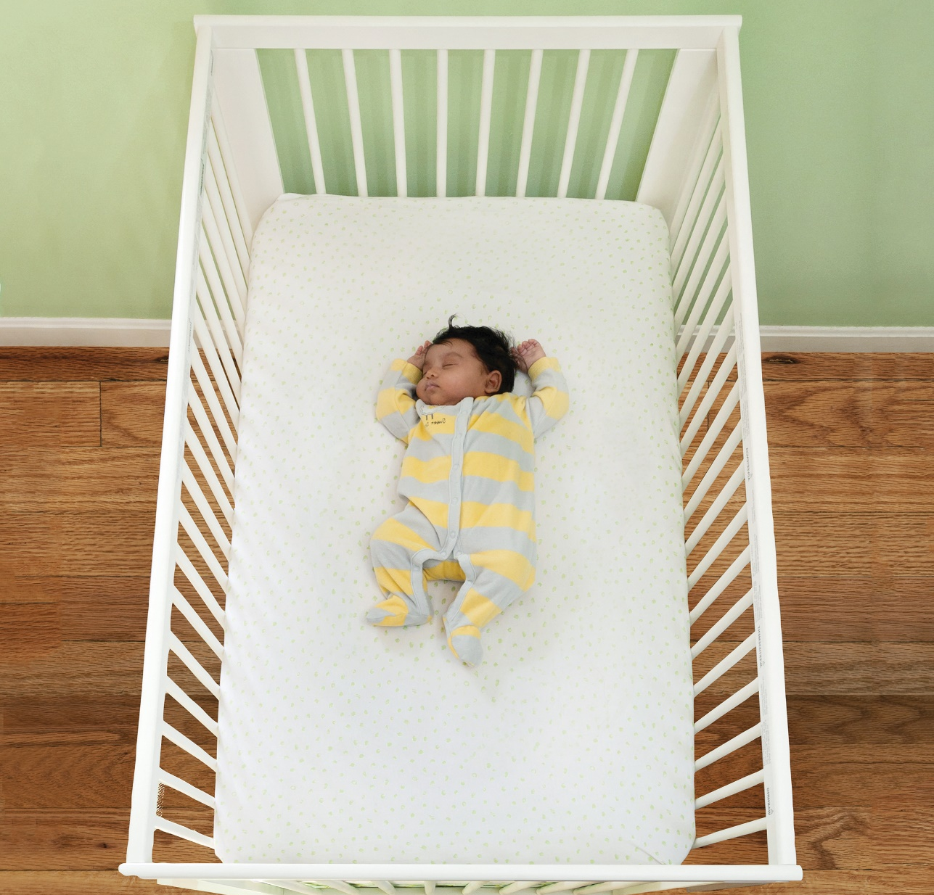
Instituto Nacional de Salud Infantil y Desarrollo Humano (NICHD) Eunice Kennedy Shriver , NIH, HHS; http://www.nichd.nih.gov.
Notes:
Así es como luce un ambiente seguro para dormir.

Slide 23
Cómo reducir el riesgo de SIDS en una guardería infantil
Siempre duerma a los bebés boca arriba hasta que cumplan 1 año.
Duerma a los bebés en un colchón firme, con una sábana ajustada, en una cuna o corral para juegos que cumpla las normas de seguridad de la Comisión de Seguridad de Productos del Consumidor (Consumer Product Safety Commission, CPSC).
Mantenga la cuna sin juguetes, móviles, objetos suaves, muñecos de peluche, almohadas, protectores acojinados para cunas, cobijas, aparatos de posicionamiento y ropa de cama adicional.
Notes:
Las siguientes diapositivas dan detalles de las recomendaciones para dormir de manera segura en lugares de cuidado infantil.

Slide 24
Cómo reducir el riesgo de SIDS en una guardería infantil
No ponga demasiada ropa a los bebés: no más de una capa adicional que un adulto. Mantenga la cabeza del bebé descubierta al dormir. Quite los baberos y la ropa con capuchas.
Si se necesita calor adicional para dormir, puede utilizarse una cobija liviana o saco para dormir de una pieza.
Ventile el área para dormir. Mantenga la temperatura cómoda para un adulto con ropa ligera.
Observe atentamente a los bebés mientras duermen, tanto poniendo atención a la vista como al sonido.

Slide 25
Cómo reducir el riesgo de SIDS en una guardería infantil
No permita que los bebés se duerman en un sofá/sillón, cojín de sillón, cama, almohada o en un asiento infantil para auto, carriola, columpio o silla mecedora.
Si un bebé se queda dormido en otro lugar que no sea una cuna, mueva al bebé a una cuna de inmediato.
Si un bebé llega dormido en un asiento infantil para auto, muévalo a una cuna de inmediato.
Ponga las cunas a tres pies de distancia con un bebé por cuna.

Slide 26
Cómo reducir el riesgo de SIDS en una guardería infantil
Si uno de los padres se lo proporciona, bríndele al bebé un chupete para dormir.
No asegure chupetes a la ropa de los bebés.
Cuando los bebés puedan rodarse de lado a lado o de atrás hacia adelante, duérmalos boca arriba y déjelos que se acomoden en la posición que prefieran.

Slide 27

Cómo reducir el riesgo de SIDS en una guardería infantil
Mantenga su programa de cuidado infantil libre de humo.
Apoye a las familias que amamantan.
Proporcione “tiempo de pancita” supervisado.

Slide 28

Tiempo de pancita
Instituto Nacional de Salud Infantil y Desarrollo Humano (NICHD) Eunice Kennedy Shriver , NIH, HHS; http://www.nichd.nih.gov.
Notes:
Los bebés que pasan todo su tiempo de espaldas en asientos infantiles para auto, columpios y sillas altas para comer corren el riesgo de desarrollar retrasos motrices. Asegúrese de que los bebés pasen tiempo de pancita supervisado cuando estén despiertos, a fin de que puedan crecer fuertes.

Slide 29
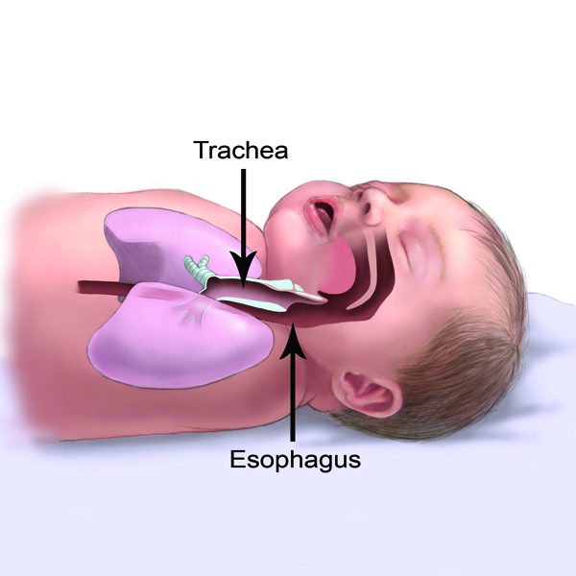
Instituto Nacional de Salud Infantil y Desarrollo Humano (NICHD) Eunice Kennedy Shriver , NIH, HHS; http://www.nichd.nih.gov.
Notes:
A algunas personas les preocupa que un bebé se atragante mientras duerme boca arriba. Este dibujo muestra cómo la tráquea está encima del esófago cuando los bebés están boca arriba. Esto hace muy improbable que el bebé se atragante con el vómito.

Slide 30
¿Qué tal envolver en una sábana?
Aunque a algunos recién nacidos y bebés pequeños podría envolvérseles en una sábana para dormirlos en casa, esto no es necesario ni recomendable en los programas de cuidado infantil.
El riesgo de morir es alto si a los bebés envueltos se les pone boca abajo o si se ruedan boca abajo.
En la casa de un niño, no se le debe envolver una vez que este muestre indicios de tratar de rodarse (por lo general antes de que un bebé tenga 3 meses).
Notes:
Use el modelo de bebé para mostrar a un bebé en un saco para dormir posicionado boca arriba.

Slide 31
Síndrome del bebé zarandeado
El término “síndrome del bebé zarandeado” describe un conjunto de síntomas vistos en bebés que han sufrido una lesión cerebral por el zarandeo.
También podría usarse el término “traumatismo cerebral abusivo”. Un traumatismo cerebral abusivo incluye las muchas formas en que un niño podría sufrir una lesión cerebral como resultado de maltrato como: zarandeo; dejarlo caer; lanzarlo; golpearlo; o golpear la cabeza de un niño contra una superficie u objeto mientras se le zarandea.
Notes:
Definiciones. Un traumatismo cerebral abusivo puede variar de leve a grave y tiene consecuencias graves a largo plazo.
Demostrar usando el bebé modelo. Mostrar cómo el cerebro puede golpearse contra el cráneo cuando a un bebé se le zarandea.

Slide 32
Un traumatismo cerebral abusivo/Síndrome del bebé zarandeado podría causar:
ceguera parcial o total;
pérdida de la audición;
parálisis;
problemas con el desarrollo motriz;
trastornos convulsivos;
parálisis cerebral;
trastornos de succión e ingestión;
discapacidades intelectuales;
retrasos del habla y del lenguaje;
problemas con la función ejecutiva;
problemas de atención, memoria y comportamiento.
Notes:
Los bebés son especialmente vulnerables al traumatismo cerebral abusivo. Sus cerebros y cráneos frágiles están desarrollándose rápidamente, y un impacto repentino puede causar una lesión irreversible.

Slide 33
Llanto de un bebé
Los bebés no pueden expresar sus necesidades y sentimientos usando palabras. En lugar de eso, lloran.
Los bebés podrían tener cólicos u otras clases de dolor y molestias que provocan el llanto.
Una fase de llanto alarmante se considera una fase normal en el desarrollo infantil.
Entre las estrategias para consolar el llanto de un bebé se incluyen mecerlo suavemente, abrazarlo, cantarle, proporcionar sonido de fondo y brindarle un chupete.

Slide 34
Llanto de un bebé
Los cuidadores podrían sentir ira o frustración con el llanto prolongado.
Los cuidadores necesitan estrategias para lidiar con un bebé llorón, irritable o desesperado.

Slide 35
Estrategias para lidiar
Controle su estrés y practique el autocuidado. Sea consciente de los sentimientos de mayor frustración e ira.
Use una estrategia para calmarse que le funcione. Por ejemplo, respire profundamente unas cuantas veces, o respire profundamente mientras cuenta hasta diez.
Si no puede controlar su frustración por su cuenta, entonces encuentre una forma de apartarse de la situación (sin dejar a los niños sin supervisión).
Notes:
Si necesita alejarse de un bebé llorón, las siguientes opciones son aceptables según los Reglamentos del Otorgamiento de Licencias para el Cuidado Infantil de California para los proveedores que podrían estar solos en guarderías infantiles en el hogar:
• El proveedor de cuidado infantil podría designar a un proveedor sustituto autorizado que pueda proveer ayuda a un proveedor de cuidado infantil que se sienta estresado por el llanto de un bebé. Es apropiado pedirle ayuda a alguien para que ayude a cuidar a un niño llorón mientras el proveedor del cuidado toma un descanso. En un centro de cuidado infantil con licencia, los únicos sustitutos aceptables son aquellos que hayan aprobado la toma de huellas dactilares y que satisfagan todos los requisitos necesarios establecidos por el Título 22 y el Código de Salud y Seguridad.
• El padre/madre/tutor podría designar un contacto de emergencia, aparte de él o ella mismo/a, al que puede llamarse si el llanto de un bebé es alarmante.
• Si un proveedor de cuidado infantil se da cuenta que el llanto de un bebé es un detonante para reacciones de estrés negativas, considere no proporcionar cuidado de bebés.

Slide 36
Estrategias para lidiar (cont.)
Para obtener más información acerca del desarrollo típico de bebés, cómo manejar el llanto de un bebé y técnicas para consolar a bebés llorones:
Ver Period of PURPLE Crying® www.purplecrying.info
Recuerde: nunca es aceptable zarandear o golpear a un niño.
Notes:
Comparta los recursos de Period of Purple Crying con los padres.

Slide 37
Identificación del síndrome del bebé zarandeado
Esté alerta a:
Cambios de estado de ánimo, comportamiento, apetito, respiración, movimiento de la cabeza o los ojos.
Moretones (alrededor de la cabeza, cuello o pecho), sangrado (alrededor de los ojos), hinchazón de la cabeza, frente o mollera.
Cambios en el tono muscular, habilidad para levantar la cabeza, temblores, convulsiones.
Notes:
Un proveedor de cuidado infantil podría ser el primero en percatarse si un bebé ha sufrido traumatismo abusivo en la cabeza. En muchos casos, no hay síntoma alguno, pero es importante estar alerta y responder para que el niño pueda recibir atención médica.

Slide 38
Lesión cerebral traumática (TBI) y conmoción
Una TBI es un tipo de lesión cerebral que cambia la forma en que el cerebro funciona normalmente.
Un tope, golpe o impacto a la cabeza puede causar una TBI.
Un golpe al cuerpo que causa que la cabeza y el cerebro se muevan rápidamente de atrás hacia adelante también puede causar una TBI.
Una conmoción es el tipo más común de TBI.
Notes:
Incluso lo que parece ser un leve golpe a la cabeza puede ser grave. Los niños que se estén recuperando de una conmoción podrían necesitar ajustes a sus actividades.

Slide 39
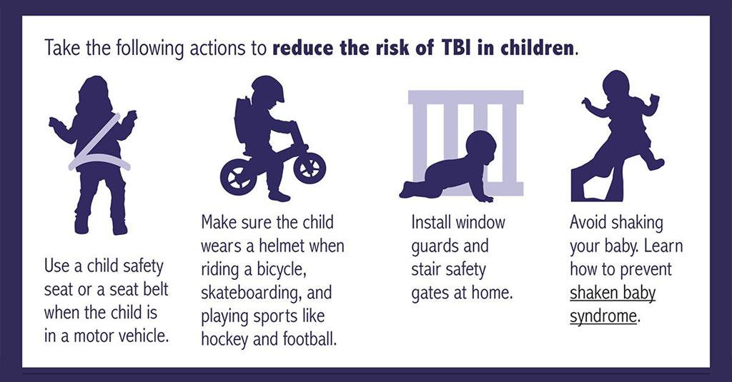
Instituto Nacional de Salud Infantil y Desarrollo Humano (NICHD) Eunice Kennedy Shriver , NIH, HHS; http://www.nichd.nih.gov.

Slide 40
Prevención del maltrato infantil
¿Qué es el maltrato infantil?
El maltrato infantil es una lesión no accidental o un patrón de lesiones a un niño por las que no hay una explicación razonable.
Por lo general, el maltrato infantil es un patrón de conducta, no un solo acto.
Notes:
Referirse a la nota de salud y seguridad del CCHP Prevención de maltrato infantil

Slide 41
Clases de maltrato infantil
Físico
Emocional
Sexual
Descuido
Notes:
En el maltrato físico, a los niños se les abofetea, golpea, patea o empuja, o se les lanzan objetos, que causan heridas, huesos rotos u otras lesiones. El maltrato físico grave puede causar lesiones mayores, daño físico o emocional permanente, o incluso la muerte. La agresión sexual incluye una amplia gama de conductas sexuales, entre las que se incluyen el manoseo, masturbación, coito o que implica a niños en pornografía. El maltrato emocional incluye la humillación, deshonra u otros actos que se llevan a cabo con el tiempo que aterran o asustan al niño. El descuido significa no alimentar ni satisfacer las necesidades básicas de un niño o no supervisar a un niño adecuadamente.

Slide 42
Formas de prevenir el maltrato infantil
Establecer relaciones de confianza con las familias.
Proporcionar información sobre el desarrollo infantil.
Ayudar a las familias a entablar relaciones positivas con sus niños.
Dar ejemplos de comunicación positiva y buenas prácticas de cuidado infantil.
Organizar talleres de crianza de los hijos para las familias.
Notes:
Usted podría ser la fuente más grande de apoyo e información para las familias, y establecer el sentido de comunidad con otras familias proporciona apoyo adicional.

Slide 43
Formas de prevenir el maltrato infantil (cont.)
Conocer las señales de estrés familiar y brindar apoyo.
Derivar a las familias a recursos en la comunidad.
Educar a los niños pequeños acerca de su derecho a decir “no”.
Informar a los padres que a usted se le exige por ley denunciar sospechas de maltrato infantil.
Notes:
Los recursos en la comunidad incluyen: First 5 local, Departamento de Salud local, Servicios Sociales locales (Servicios de Protección Infantil), líneas de ayuda, servicios de salud mental, escuelas y bibliotecas locales.

Slide 44
Informante obligatorio
En su calidad de informante obligatorio, a usted se le requiere que denuncie maltrato infantil conocido o sospechado a Servicios de Protección Infantil (Child Protective Services, CPS).
Llame a CPS para que se le aconseje si no está seguro acerca de algo que observe.
Llame al 9-1-1 si el niño está en peligro inmediato o si necesita atención médica urgente.
Notes:
Es posible que usted sea la primera persona que sospeche maltrato y descuido. Los proveedores de cuidado infantil son informantes obligatorios y deben denunciar el maltrato infantil conocido o sospechado a fin de proteger al niño. CPS investigará la situación y proporcionará ayuda y servicios al niño y a la familia según se necesite.

Slide 45
Capacitación para informantes obligatorios
A los proveedores de cuidado infantil se les requiere que tomen capacitación para informantes obligatorios acerca de lo siguiente:
Cómo detectar indicadores de posible maltrato o descuido infantil.
Cómo hablar con los niños acerca de sospechas de maltrato.
Cómo hacer una denuncia.
Qué sucede después de que se presente una denuncia.
La clase gratis en línea puede encontrarse aquí: http://childcare.mandatedreporterca.com

Slide 46
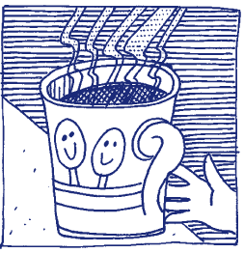
Quemaduras y fuego
Las quemaduras pueden ser causadas por el contacto con objetos o superficies calientes, líquidos calientes o vapor, fuego, electricidad o químicos.
Los líquidos calientes, y no el fuego, son la causa más común de quemaduras de niños pequeños.
Los niños son curiosos y ¡no reconocen el peligro!

Slide 47
Prevención de quemaduras e incendios: Equipos
Instale detectores de humo.
Mantenga un extintor de incendios que funcione.
Coloque barreras alrededor de chimeneas, radiadores o tubos calientes.
No use aparatos de calefacción portátiles, de llama expuesta o para espacios pequeños en las áreas de juegos.
Cubra los enchufes eléctricos.
No sobrecargue el cableado eléctrico.
Mantenga la temperatura de su calentador de agua caliente a 120° F o más bajo. Pruebe la temperatura del agua antes de bañar a un niño en una tina.
Notes:
.

Slide 48
Prevención de quemaduras e incendios: Alimentos y bebidas
Mantenga a los niños lejos de las áreas para cocinar.
No tome bebidas calientes ni traiga nada caliente cerca de los niños.
No caliente los biberones en el microondas.
Pruebe la comida caliente antes de dársela a un niño.
Mantenga los alimentos y bebidas calientes lejos de los bordes de las mesas y mostradores y lejos de las mesas con manteles.
Use las hornillas traseras de la estufa para cocinar, voltee las asas de las ollas hacia la parte de atrás o hacia el centro.

Slide 49
Prevención de quemaduras e incendios: Prácticas
Guarde todos los productos químicos, cerillos y encendedores fuera del alcance de los niños.
Enseñe a los niños a mantenerse lejos de cosas calientes y a no jugar con cerillos, encendedores, químicos, equipos eléctricos.
Planifique una ruta de escape en caso de incendio.
Lleve a cabo simulacros de incendios y evacuación usando distintas salidas.
Enseñe a los niños cómo parar, tirarse al piso y rodar.
Notes:
Consulte con su jefe de bomberos local para obtener más información sobre la prevención de incendios. Consulte el Plan de Contingencia en los Programas de Cuidado Infantil de California para obtener información sobre cómo llevar a cabo simulacros en los programas de cuidado infantil.

Slide 50
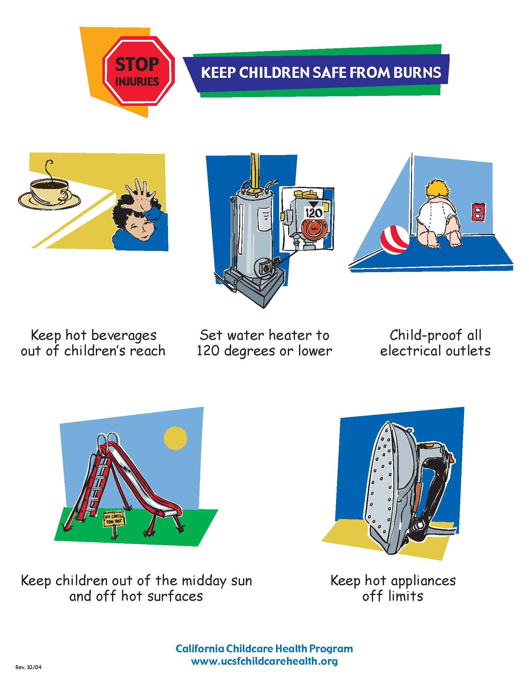

Slide 51
Atragantamiento
Los niños pequeños corren un mayor riesgo de atragantarse puesto que ellos:
Exploran el mundo llevándose objetos a la boca.
Apenas están aprendiendo a masticar y comer alimentos sólidos.

Slide 52
Señales de atragantamiento y asfixia en los niños:
dificultad para hablar o respirar,
incapacidad de toser,
ruidos sibilantes,
agarrarse la garganta o hacer gestos,
un rostro morado,
confusión y pérdida del sentido sin explicación (esta es una señal muy tardía).
Notes:
Mantenga al día su certificación de CPR y primeros auxilios para que sepa cómo responder ante emergencias de atragantamiento y asfixia.

Slide 53
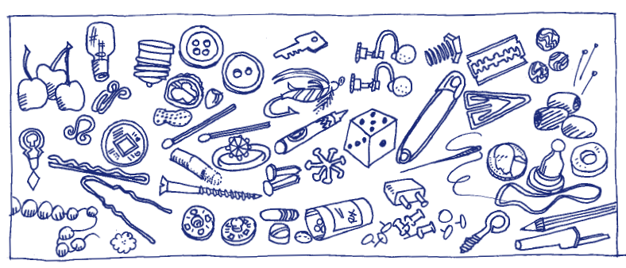
Prevención del atragantamiento
Notes:
Los alimentos, juguetes y objetos pueden ser peligros de atragantamiento. ¿Cuántos peligros de atragantamiento puede ver en el dibujo? Esté muy pendiente a los peligros de atragantamiento, y manténgalos lejos de los niños. Los objetos más pequeños de 1 1/4" de pulgada en diámetro no deben ser accesibles para los niños que se llevan cosas a la boca. Demuestre el uso de un “tubo de atragantamiento”.

Slide 54
Peligros de atragantamiento: Alimentos
Trozos de carne
Aceitunas enteras
Uvas y pasas enteras
Cacahuates/nueces
Chicle
Palomitas de maíz
Frutos secos
Caramelos duros, pastillas para la tos, paletas de dulce
Verduras crudas (zanahorias, etc.)
Perros calientes y salchichas (cortadas en rodajas o enteras)
Semillas de sandía
Cucharadas de crema de cacahuate
Notes:
No ofrezca alimentos que sean redondos, duros, pequeños, gruesos, pegajosos, blandos o resbalosos a los niños menores de cuatro años. Para los bebés, los alimentos deben cortarse en trozos pequeños de no más de 1/4"; para los niños pequeños, los trozos no deben ser de más de 1/2". Asegúrese de que los niños estén sentados para las comidas y entremeses.

Slide 55
Peligros de atragantamiento: Juguetes y objetos
Alfileres
Monedas
Clavos
Palillos de dientes
Joyas
Piezas de juegos
Botones
Juguetes pequeños
Canicas
Matatenas
Crayones
Pilas
Notes:
Revise los juguetes y equipos con regularidad para detectar partes pequeñas que podrían desprenderse, como los ojos y las narices de los muñecos de peluche, botones en la ropa de muñecas.

Slide 56
Peligros de asfixia y estrangulamiento
Globos
Bolsas de plástico
Guantes desechables
Cofres de juguetes sin hoyos para que entre aire
Cordones de persianas y cortinas
Cuerdas e hilo
Nunca coloque una cuna cera de una ventana.
No cuelgue cobijas sobre los barandales de la cuna ni cuelgue juguetes/móviles de las cunas.
Use cunas y corrales de juegos aprobados por la CSPC.
Notes:
Esté alerta de las necesidades y protecciones para los niños con retrasos del desarrollo, dificultades al tragar u otras discapacidades.

Slide 57
Caídas
Las caídas son la causa principal de lesiones en el entorno de cuidado infantil.
Estas son las lesiones más comunes que requieren atención médica.
Los niños de todas las edades pueden caerse.
La prevención de caídas es el mayor reto para un entorno seguro.
Notes:
Aunque muchas lesiones que resultan de caídas son menores (cortaduras y raspones), muchas otras como el sangrado profuso, huesos rotos y lesiones de la cabeza y los ojos serán más graves y podrían ser posiblemente mortales. Pida ejemplos de distintas clases de caídas a diferentes edades/etapas de desarrollo.

Slide 58
Reducción del riesgo de caídas: Equipos
Asegúrese de que los equipos estén en buenas condiciones, inspecciónelos para ver que sean seguros y de que sean apropiados según la etapa de desarrollo.
Use muebles duraderos y equilibrados que no se vuelquen con facilidad.
Ponga rejas en la parte superior e inferior de escaleras.
Notes:
(Los andadores de bebé son ilegales en entornos de cuidado infantil.)

Slide 59
Reducción del riesgo de caídas: Entorno
Instale protectores y cerrojos de seguridad en las ventanas.
Recoja los juguetes y otros objetos del piso.
Limpie los derrames de inmediato. No use acabados de piso resbalosos.
Quite los tapetes sueltos y resbalosos.
Adapte su espacio para los niños con necesidades especiales de movilidad.
Mantenga áreas de juegos seguras y apropiadas según el desarrollo.
Notes:
Proporcione superficies amortiguadoras (hule, arena, grava, virutas de madera) y zonas apropiadas para caídas para las estructuras en las que se trepa.

Slide 60
Reducción del riesgo de caídas: Supervisión
No permita que los niños se suban a los muebles.
Nunca deje a los bebés o niños pequeños sin supervisión en una cama, mesa para cambiar pañales u otra superficie alta.
Haga que se cumplan las reglas sobre dónde pueden correr los niños.
Haga que se cumplan las reglas consistentemente para la seguridad del área de juegos (por ejemplo, no correr al subir la resbaladera).
Notes:
Recuerde, los niños son naturalmente activos y juguetones. Usted puede alentar la actividad física saludable mientras toma medidas para reducir el riesgo de caídas.

Slide 61
Envenenamiento
Los envenenamientos ocurren debido a muchos productos comunes que se encuentran en el hogar o entorno de cuidado infantil o alrededor de estos.
El envenenamiento puede ocurrir al comer o beber algo, al tener contacto con la piel, al caer algo en los ojos, al respirar gases, por heridas de piquetes y piquetes o mordeduras de animales e insectos.

Slide 62
Peligros de envenenamiento
medicamentos (recetados y de venta libre)
cosméticos
productos de limpieza, higienizantes y desinfectantes
materiales de arte y trabajos manuales
pilas
pintura que contiene plomo, polvo, tierra, accesorios de plomería y cerámica
productos de automóviles
productos de jardinería
pesticidas
ciertas plantas y hongos

Slide 63
Prevención del envenenamiento: Entorno
Mantenga todo lo que podría envenenar a un niño fuera del alcance de los niños.
Guarde las carteras lejos de las áreas de juegos de los niños.
Cree un lugar especial para que las familias y los visitantes pongan sus carteras y mochilas cuando estén allí durante un corto periodo de tiempo.
Consulte con su departamento local de desechos acerca de cómo desechar de manera segura materiales peligrosos/venenosos que no necesita.

Slide 64
Prevención del envenenamiento: Prácticas
Inspeccione de forma rutinaria las áreas de cuidado infantil para detectar peligros de seguridad. Quite los peligros de inmediato.
Proporcione supervisión activa en todo momento.
Enseñe prevención del envenenamiento a los niños y al personal.
Nunca le llame caramelo a un medicamento.
Mantenga el número del Centro para el Control del Envenenamiento cerca de un teléfono
(800-222-1222).
Notes:
Puede pedir imanes para el refrigerador con el número del Centro para el Control del Envenenamiento sin costo alguno.

Slide 65
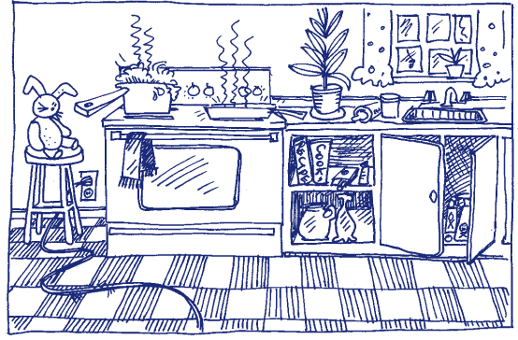
Encuentre los peligros

Slide 66
Ahogamiento
Los niños entre las edades de uno y cuatro años corren un mayor riesgo de ahogarse.
Incluso una cubeta que contenga solo unas cuantas pulgadas de agua puede ser peligrosa para un niño pequeño.
Notes:
A los niños pequeños les pesa mucho la cabeza y pueden caerse en una cubeta y ahogarse.

Slide 67
Prevención del ahogamiento
Nunca deje a un niño solo en un cuerpo de agua o alrededor de este (por ejemplo, una tina, inodoro, cubeta, piscina o piscina para chapotear).
Vacíe el agua de cubetas y otra agua estancada cuando no esté en uso.
Siempre proporcione supervisión cuidadosa, directa y constante alrededor de los cuerpos de agua.
Encierre los peligros de agua con una cerca que mida por lo menos cinco pies de altura con una reja que se cierre por sí misma que mida por lo menos 55 pulgadas de altura.

Slide 68
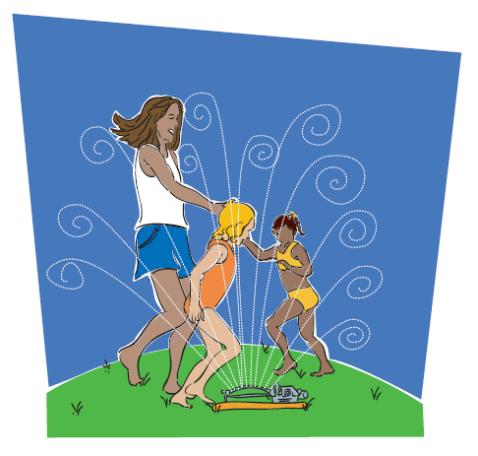
Encuentre formas seguras de jugar con agua
Notes:
No se recomiendan las piscinas para chapotear portátiles para los programas de cuidado infantil.

Slide 69
Seguridad del niño pasajero
Los niños menores de 2 años deben viajar en un asiento infantil para autos colocado de cara hacia el asiento de atrás del auto, a menos que el niño pese 40 libras o más O mida 40 pulgadas o más de estatura. El niño deberá estar asegurado de manera que cumpla con los límites de estatura y peso especificados por el fabricante del asiento infantil para autos.
​Los niños menores de 8 años deben estar asegurados en un asiento infantil para autos o en un asiento elevado en el asiento de atrás.
Los niños de 8 años O que midan 4’9” de estatura deben estar asegurados por un cinturón de seguridad.
Los pasajeros que tienen 16 años y más están sujetos a la ley de cinturón de seguridad obligatorio de California.

Slide 70

Notes:
Las leyes de niños pasajeros deben exhibirse en los centros de cuidado infantil con licencia.
Usted puede encontrar este cartel en la página web de Seguridad del Niño Pasajero del sitio web de CDPH. www.cdph.ca.gov/Programs/CCDPHP/DCDIC/SACB/Pages/ChildPassengerSafety(CPS)InCalifornia.aspx

Slide 71
En los autos y alrededor de estos
Enseñe a los niños a nunca jugar en los autos o alrededor de estos.
Nunca deje a un niño sin supervisión en un vehículo, incluso con la ventana ligeramente abierta.
Siempre cierre con seguro las puertas y la cajuela de un vehículo, especialmente en casa.
Mantenga las llaves y los aparatos remotos de entrada fuera del alcance de los niños.
Vigile a los niños muy de cerca alrededor de los vehículos.
Asegúrese de que los niños salgan del vehículo cuando llegue a su destino (especialmente los bebés dormidos).
Sea cuidadoso al dejar a los niños con un proveedor de cuidado infantil si no es parte de su rutina normal. Ponga algo que necesitará (por ejemplo, una cartera o portafolios) en el piso del asiento de atrás.
Los proveedores de cuidado infantil deben dar seguimiento si un niño está inesperadamente ausente.
Notes:
Tristemente, cada año mueren niños después de dejarlos en un auto que se calienta demasiado. Algunos accidentes de vehículos motorizados suceden cuando el auto no está en movimiento o el niño ni siquiera está en el auto. Siga estos consejos de seguridad para mantener a los niños seguros en los autos y alrededor de estos.

Slide 72
Prevenga los accidentes con niños arrollados
Dé la vuelta alrededor de su vehículo estacionado para revisar que no haya niños, antes de subirse al auto y ponerlo en marcha.
Asegúrese de que los niños pequeños siempre estén acompañados por un adulto cuando se suban y se bajen de un vehículo.
Tome firmemente la mano de los niños cuando camine cerca de vehículos en movimiento, en entradas particulares de casas o en estacionamientos.
Identifique y use áreas seguras para que los niños jueguen lejos de vehículos estacionados o en movimiento.
Designe un lugar seguro para que los niños estén cuando los vehículos están a punto de estar en movimiento.

Slide 73
Seguridad durante excursiones
Las excursiones con niños pequeños proporcionan excelentes oportunidades de aprendizaje que enriquecen y amplían su plan de estudios.
Con planificación minuciosa, supervisión adecuada y un espíritu aventurero, los adultos y los niños ¡pueden disfrutar salidas de manera segura!
Notes:
Consejo: Una excursión a su lugar de nueva ubicación en caso de un desastre puede ser divertido para los niños y sirve como un buen simulacro.

Slide 74
Seguridad durante excursiones
Investigue su destino para asegurarse de que es apto para niños.
Obtenga consentimiento por escrito, y asegúrese de saber cómo comunicarse con las familias en caso de una emergencia.
Haga los arreglos para tener supervisión adecuada; posiblemente necesite voluntarios. Asegúrese de que su personal de voluntarios cumpla con los reglamentos de licencia.

Slide 75
Seguridad durante excursiones
Prepare una lista con los nombres de los niños participantes.
Empaque un botiquín de primeros auxilios, medicamentos (junto con planes de atención médica especial), agua, comida, desinfectante para manos, bloqueador solar, cuerdas para caminar y otros suministros que podría necesitar para el día.
Siga las leyes de niños pasajeros para viajar por auto o furgoneta.

Slide 76
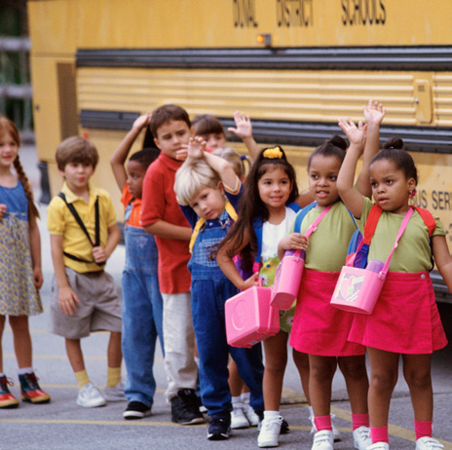
Seguridad en el autobús escolar
Siempre supervise a los niños pequeños en los autobuses escolares y alrededor de estos.

Slide 77
Consejos de seguridad en el autobús escolar
Enseñe a los niños a:
Pararse al menos tres pasos gigantes lejos de la curva mientras el autobús se acerca.
Subir al autobús uno a la vez.
Usar el pasamanos cuando se suba o baje del autobús.
Esperar que el autobús pare por completo antes de bajarse.
Nunca caminar detrás del autobús.

Slide 78
Los niños pequeños y los desastres
Un desastre o emergencia en su centro de cuidado infantil o en su comunidad supone muchos retos.
Los niños podrían sufrir de trauma como secuela de un desastre.
Usted puede aminorar el efecto si sabe qué esperar y si planifica como corresponde.
https://cchp.ucsf.edu/content/resources/young-children-and-disasters-health-and-safety-note
Notes:
Después de sufrir un desastre, ya sea una inundación, terremoto, incendio o evento causado por humanos, los niños pueden reaccionar de formas que son difíciles de entender.
Consulte la Nota de Salud y Seguridad de CCHP, los niños pequeños y los desastres.

Slide 79
Después de un desastre…
Mantenga a un mínimo las conversaciones por la televisión/radio/entre adultos acerca del desastre alrededor de los niños pequeños.
Responda todas las preguntas lo más franca y sencillamente posible.
Esté preparado para responder las mismas preguntas una y otra vez. Sea paciente, comprensivo y reconfortante.

Slide 80
Después de un desastre…(cont.)
Trate de regresar a una rutina normal lo antes posible para restaurar un sentido de normalidad y seguridad.
No prometa que no habrá otro desastre. En vez de eso, aliente a los niños a que hablen acerca de sus sentimientos.
Dígales que hará todo lo posible para mantenerlos seguros.

Slide 81
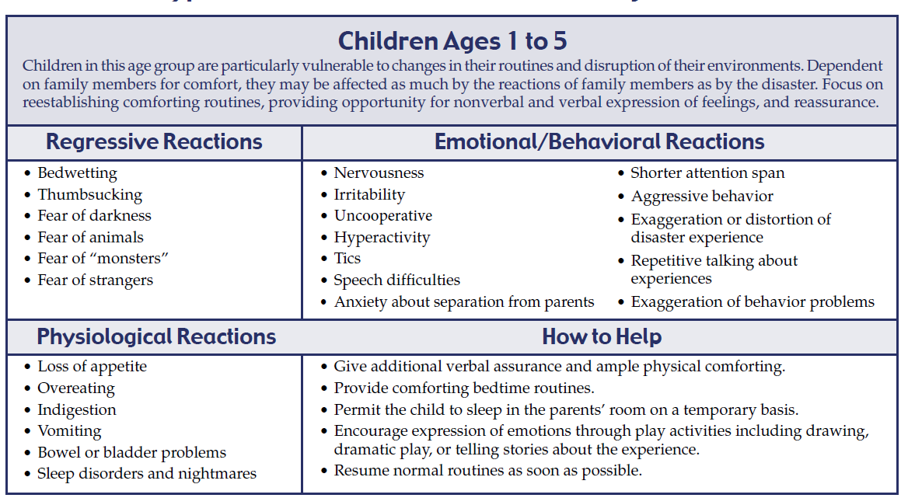
Typical Reactions Following a Disaster

Slide 82
Políticas sobre la prevención de lesiones
Temas
Prevención de lesiones de espalda para el personal.
Revisiones regulares de seguridad: Interiores y exteriores.
Hábitos seguros en el área de juegos.
Rutinas de seguridad y control del comportamiento.
Recursos.

Slide 83
Prevención de lesiones de espalda para el personal
Las lesiones de espalda son las lesiones más comunes entre los proveedores de cuidado infantil.
Los buenos mecanismos del cuerpo y las técnicas apropiadas de levantamiento ¡ayudarán a mantenerle la espalda sana!
Notes:
¡Asegúrese de cuidarse!

Slide 84
Cómo pueden ocurrir las lesiones de espalda:
1. Cargar incorrectamente a los niños, juguetes, equipos, etc.
2. Alturas inadecuadas en el trabajo (p. ej., mesas y sillas de tamaño infantil).
3. Subir y bajar niños de cunas.
4. Sentarse frecuentemente en el piso sin respaldo para la espalda.

Slide 85
Cómo pueden ocurrir las lesiones de espalda: (cont.)
5. Estirarse excesivamente por encima de la altura del hombro para bajar suministros almacenados.
6. Subir y bajar frecuentemente a niños de mesas para cambiar pañales.
7. Posiciones incómodas y movimientos enérgicos necesarios para abrir ventanas.
8. Cargar bolsas de pañales a los contenedores de basura.

Slide 86
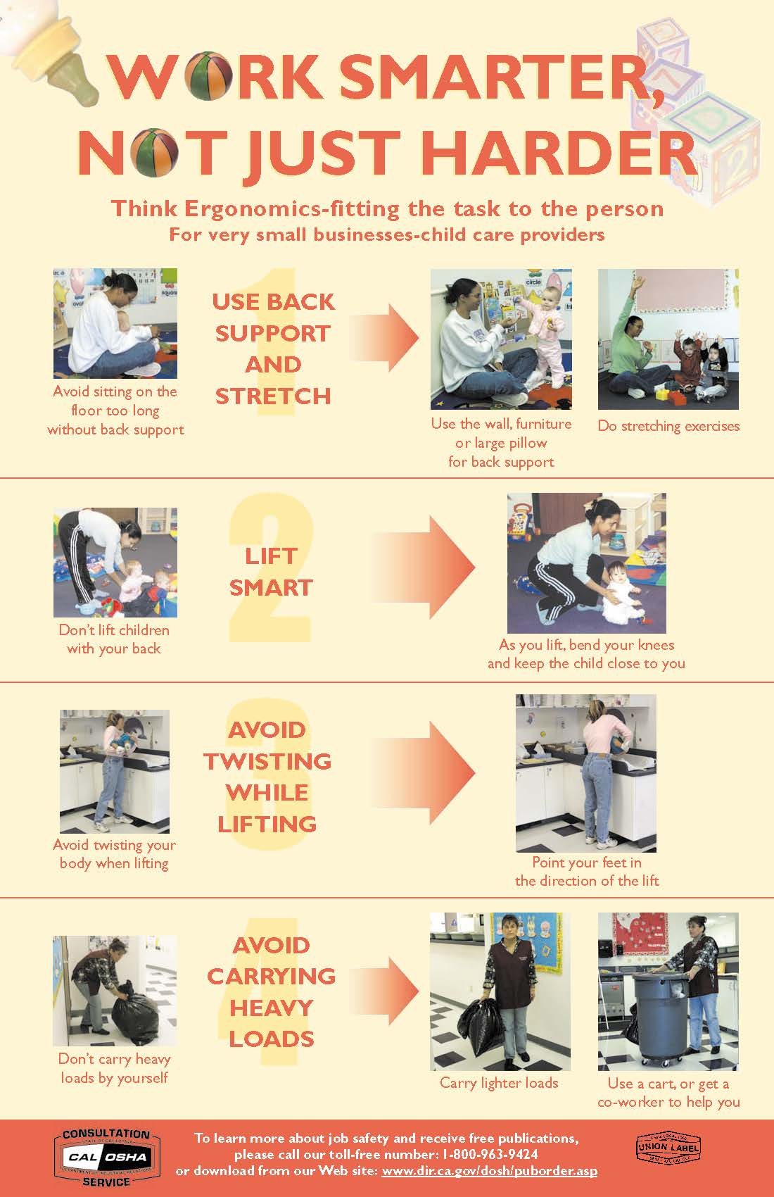
Notes:
Oportunidad para una demostración o ejercicio para cargar.

Slide 87
Hábitos seguros en el área de juegos

Slide 88
Columpios
Siéntate en el centro del columpio. Nunca te pares ni arrodilles en este.
Agárrate con las dos manos.
Detén el columpio antes de bajarte de este.
Mantente lejos de columpios en movimiento.
Asegúrate de que solo una persona esté en un columpio a la vez. No columpies columpios vacíos ni tuerzas ruedas vacías.
Mantén la cabeza y los pies fuera de los aros para hacer ejercicio.

Slide 89
Resbaladeras
Espera tu turno. Dale a la persona antes que tú mucho espacio.
Agárrate con las dos manos cuando subas.
Antes de resbalarte, asegúrate de que nadie esté delante de ti.
Resbálate con los pies por delante, sentado, uno a la vez (salvo que la resbaladera sea de un ancho doble o triple).
Después de resbalarte, quítate de enfrente de la resbaladera.

Slide 90
Escaleras y barras horizontales
• Solo___ personas a la vez. (Rellene el límite.)
• Todos comienzan al mismo extremo y avanzan en la misma dirección.
• Agárrate con los puños cerrados (dedos y pulgares).
• Mantén un espacio grande entre tú y la persona enfrente de ti.
• No las uses cuando estén mojadas ni calientes.
• Bájate con las rodillas dobladas. Trata de caer en los dos pies.

Slide 91
Estructuras para trepar
• Solo___ personas a la vez. (Rellene su límite.) • Usa las dos manos y agárrate con los puños cerrados (dedos y pulgares).
• Mantente lejos de otros trepadores.
• No las uses cuando estén mojadas ni calientes.
Coloca todas las piezas de los equipos del área de juegos sobre una superficie amortiguadora con una zona para caídas de seis pies a su alrededor.

Slide 92
Rutinas de seguridad y control del comportamiento
Establezca políticas de seguridad por escrito para su entorno de cuidado infantil (incluya directrices, listas de verificación y tareas asignadas).
Proporcione supervisión activa en todo momento.
Vigile el comportamiento de los niños.
Enseñe a los niños comportamiento preventivo de lesiones y reglas de seguridad.
Adapte su entorno a las necesidades de desarrollo de los niños.
Notes:
Según lo permita el tiempo, este es un buen momento para formar grupos pequeños y para resolver problemas en distintas situaciones.

Slide 93
Revisiones regulares de seguridad: Interiores y exteriores
El examen de entornos interiores y exteriores en cuanto a peligros de seguridad se refiere previene accidentes.
Modificar un entorno para la seguridad de los niños se conoce algunas veces como “hacer a prueba de niños”.
Hacer a prueba de niños no hace que el entorno sea 100 seguro ni sustituye la supervisión.

Slide 94
Listas de verificación de salud y seguridad
Use una lista de verificación para llevar a cabo revisiones de seguridad de las áreas al aire libre, las áreas interiores, los botiquines de primeros auxilios, etc. en puntos programados regularmente.
Incorpore revisiones de seguridad a sus horarios diarios, semanales y mensuales.
Notes:
Usted puede usar una serie de listas de verificación (por ejemplo, una para la seguridad, una para los suministros de primeros auxilios, etc. o una lista de verificación que es más completa, como la Lista de verificación de salud y seguridad para ECE basada en las normas nacionales de desempeño de seguridad de los niños “Cuidando a nuestros niños” (Caring for Our Children).

Slide 95
https://cchp.ucsf.edu/content/forms#hscr
http://cfoc.nrckids.org
Notes:
La lista de verificación de salud y seguridad de ECE es integral. Esta contiene enlaces en vivo a las normas nacionales de desempeño de seguridad de los niños “Cuidando a nuestros niños” (Caring for Our Children) que podrían causar el mayor daño si no se siguen en los programas de ECE. Esta puede encontrarse en el sitio web de CCHP.

Slide 96
Lista de verificación de salud y seguridad para ECE
Basada en CFOC http://nrckids.org/
Versión en línea
Lista de verificación: https://cchp.ucsf.edu/content/resources/cchp-health-and-safety-checklist
Manual: https://cchp.ucsf.edu/content/resources/cchp-health-and-safety-checklist-users-manual
Notes:
Comparta recursos locales, use la tabla de recursos como referencia.

